Slide 1

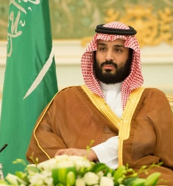
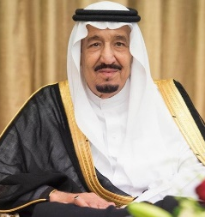
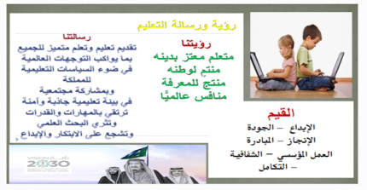










القوانين الصفية الإلكترونية

Slide 2


القوانين الصفية الإلكترونية

Slide 3

القوانين الصفية الإلكترونية

Slide 4
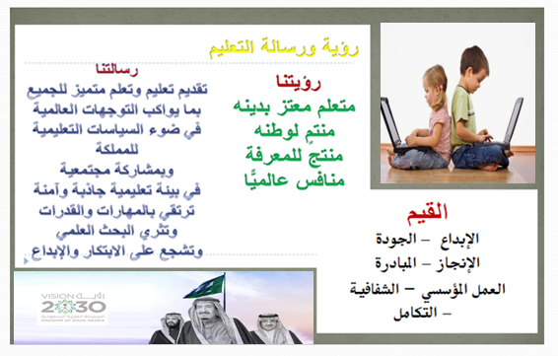
القوانين الصفية الإلكترونية

Slide 5

القوانين الصفية الإلكترونية

Slide 6

الفصل
5
جمع الأعداد المكونة من رقمين

Slide 7
القوانين الصفية الإلكترونية
التاريخ : 13/ 5 / 1445هـ
الفصل الخامس: جمع الأعداد المكونة من رقمين
الموضوع : تهيئة الفصل الخامس
الهدف : التهيئة لدراسة الفصل من خلال تطبيق بعض الأنشطة
للتعرف على محتوى الفصل
صفحة 8

Slide 8
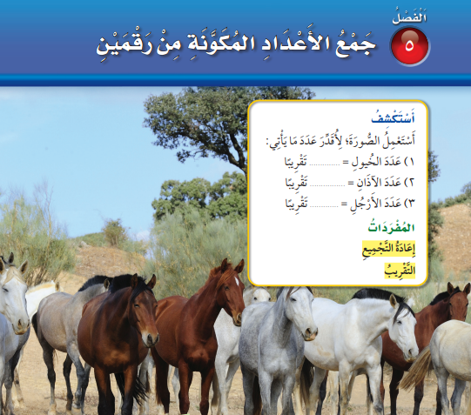
القوانين الصفية الإلكترونية

Slide 9
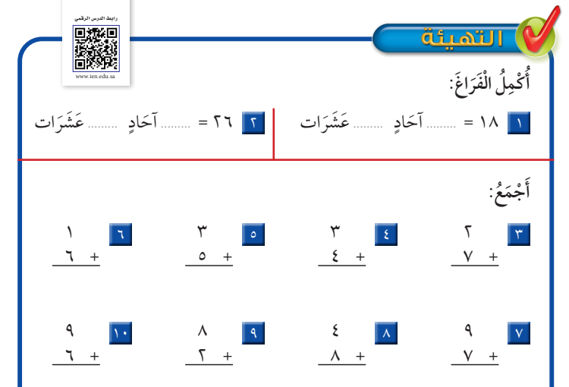
القوانين الصفية الإلكترونية

Slide 10
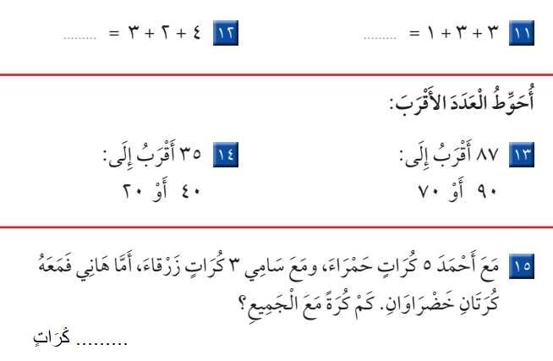
القوانين الصفية الإلكترونية

Slide 11



القوانين الصفية الإلكترونية
نشاط
https://wordwall.net/resource/7562043

Slide 12


